Slide 1
Математика
1 клас
Урок 47
Додавання і віднімання
числа частинами

Slide 2
Організація класу
Налаштування на урок
Всі сідайте тихо, діти,
Домовляймось не шуміти,
На уроці не дрімати,
А старанно працювати.
Які твої очікування на урок
Буде легко!
Відчую успіх!
Буде цікаво!
У мене все вийде!

Slide 3
Гра «Чи правильно ведмедик обчислив вирази?»
0
3 + 0 = 0
5 – 5 = 2
3
10
10 + 0 = 9
10
2 + 8 = 9
5 – 0 = 0
5
3
5 – 2 = 4
3 + 6 = 8
4 + 2 = 6
9

Slide 4
Повідомлення теми та завдань уроку
0
1
2
3
4
5
6
7
8
9
10
Сьогодні на уроці ми будемо вчитися додавати і віднімати числа частинами. Удосконалювати
обчислювальні навички.
Як отримати наступне число? Попереднє число?
Зменш на 1 числа 5, 7, 9
Збільш на 1 числа 5, 7, 9
Полічи двійками до 10 і назад

Slide 5
Що спільного й що відмінного на малюнках?
Поясни, як виконали дію додавання.
Число можна додавати частинами
3 + 2 = 5
3 + 1 + 1 = 5
3 + 2 = 3 + 1 + 1 = 5
Підручник.
Сторінка
39

Slide 6
Що спільного й що відмінного на малюнках?
Поясни, як виконали дію віднімання.
Число можна віднімати частинами
7 – 1 – 1 = 5
7 – 2 = 5
7 – 1 – 1 = 7 – 2 = 5
Підручник.
Сторінка
39

Slide 7
Виконай віднімання частинами
- 3
- 2
- 1
0
1
2
3
4
5
6
7
8
9
10
Пригадай!
3 – це 1 і 2.
Підручник.
Сторінка
39

Slide 8
Виконай віднімання частинами
- 3
- 1
- 2
0
1
2
3
4
5
6
7
8
9
10
Пригадай!
3 – це 2 і 1.
Підручник.
Сторінка
39

Slide 9
Робота в зошиті
Напиши за
зразком
Сторінка
36

Slide 10
Робота в зошиті
Чому фішку треба поставити на клітинку з числом 5? Як виконали додавання числа З?
1
2
3
4
5
6
7
8
9
10
2 + 1 + 1 + 1 =
2 + 3 =
Сторінка
36

Slide 11
Робота в зошиті
Запиши пропущені числа.
0
1
2
3
4
8
9
10
Сторінка
36
4 + 3 = 4 + 1 + 1 + 1 =

Slide 12
Робота в зошиті
Обчисли й поясни, як виконали дію віднімання.
Що спільного й що відмінного в цих малюнках і записах?
9 – 1 – 1 – 1 – 1 =
9 – 2 – 2 =
9 – 4 =
Сторінка
36

Slide 13
Робота в зошиті
Наведи промені олівцем синього кольору, а відрізки – олівцем червоного кольору.
Сторінка
36

Slide 14
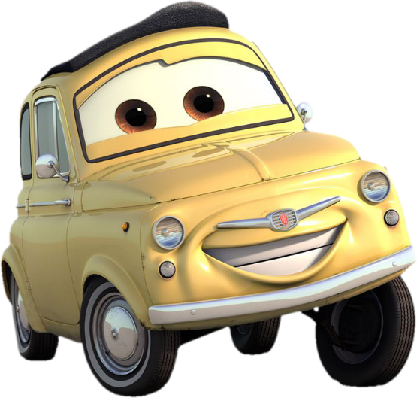
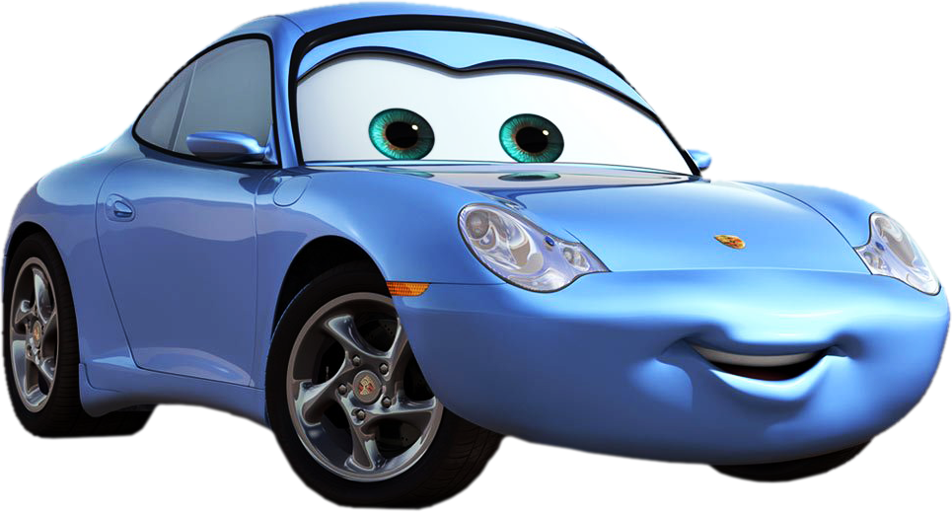
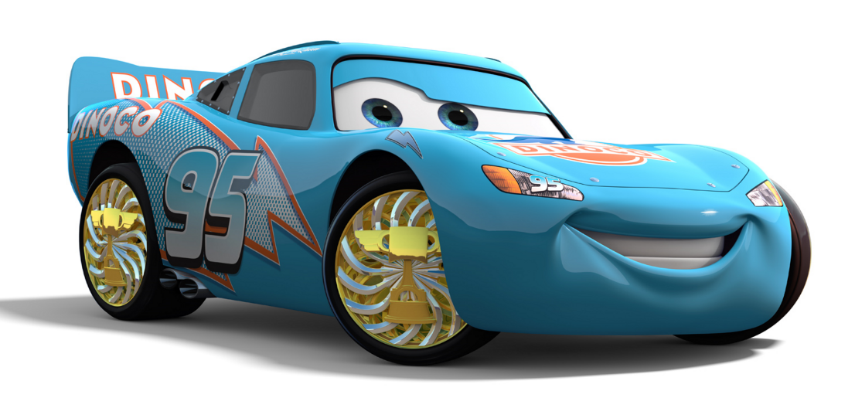
Гра «Постав машину в гараж»
6
7
8
4 + 2 + 1
10 – 2 –2
10 – 1 – 1

Slide 15
Логічне завдання
6
Сума чисел в кожному ряду дорівнює 6. Які числа пропущені?
4
2
1
2
3
2
1
2
1

Slide 16
Логічна задача
У гаражі стояло З червоні та З жовті автомобілі. Ввечері з гаража виїхало З автомобілі.
Якого кольору вони можуть бути?
1
варіант
2
варіант
3
варіант
4
варіант

Slide 17
Рефлексія. Вправа «Плюс – мінус – цікаво»
_
+
?
Що сподобалось на уроці? Що здалося цікавим та корисним?
Що не сподобалось? Що здалося важким, незрозумілим та нудним?
Про які факти дізналися на уроці? Чого б ще хотіли дізнатися?

